Slide 1
大中票券債券市場展望雙週報
2020/05/18
Peter Tsai

Slide 2
市場回顧
最近二週，陸續公布的經濟數據差，且美中關係交惡，美債10y利率持續在0.6%~0.7%低檔區間整理。而油價從低點反彈，及歐美未再進一步擴大量化寬鬆政策，令利率偏向整理。台債利率，因央行總裁赴立法院備詢時稱操作利率仍有降息空間，台債10y利率再往0.45%方向逼近。但交易量少，顯示交易商追價謹慎。上週台債10y利率收在0.458%，5y收在0.3567%。

Slide 3
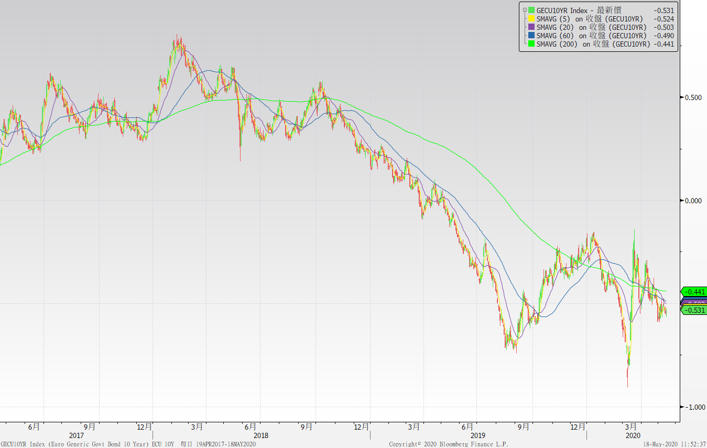
歐債十年期利率走勢圖

Slide 4
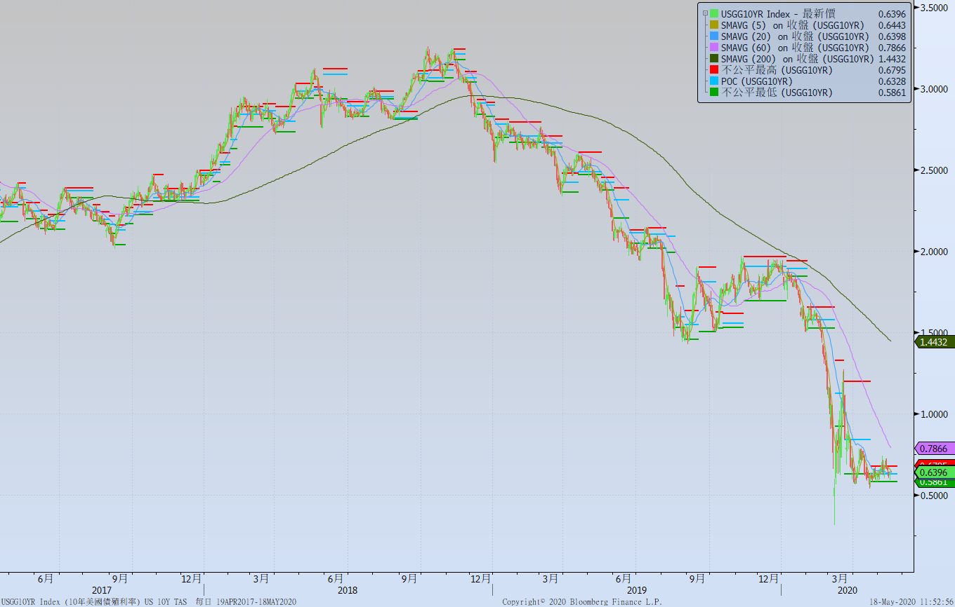
美債十年期利率走勢圖

Slide 5
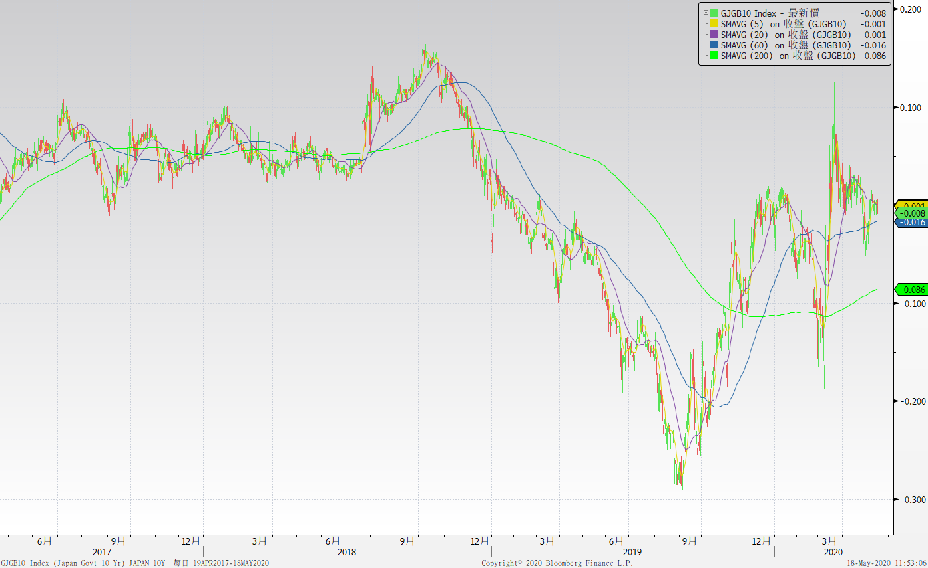
日債十年期利率走勢圖

Slide 6
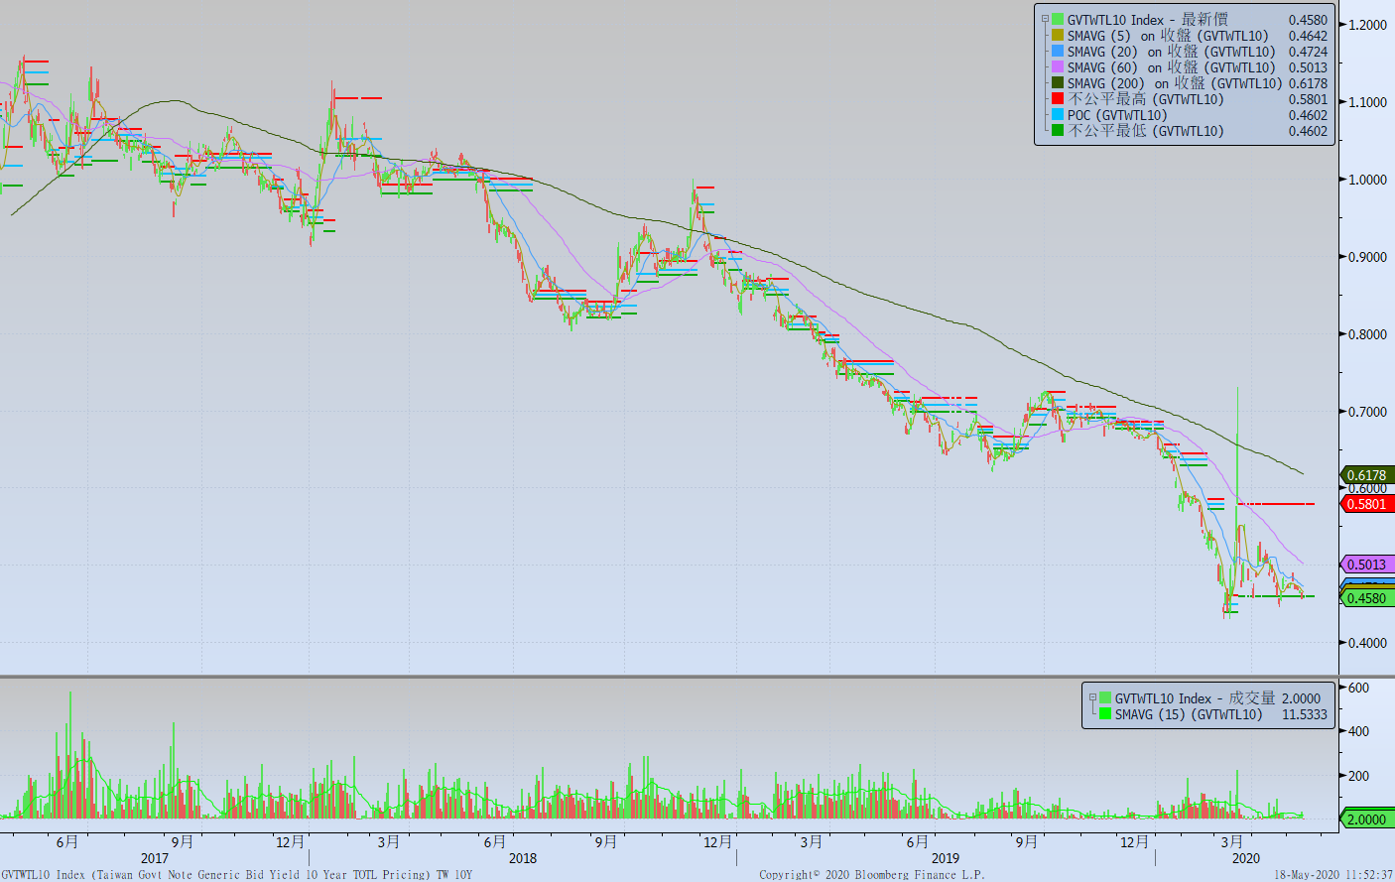
台債十年期利率走勢圖

Slide 7
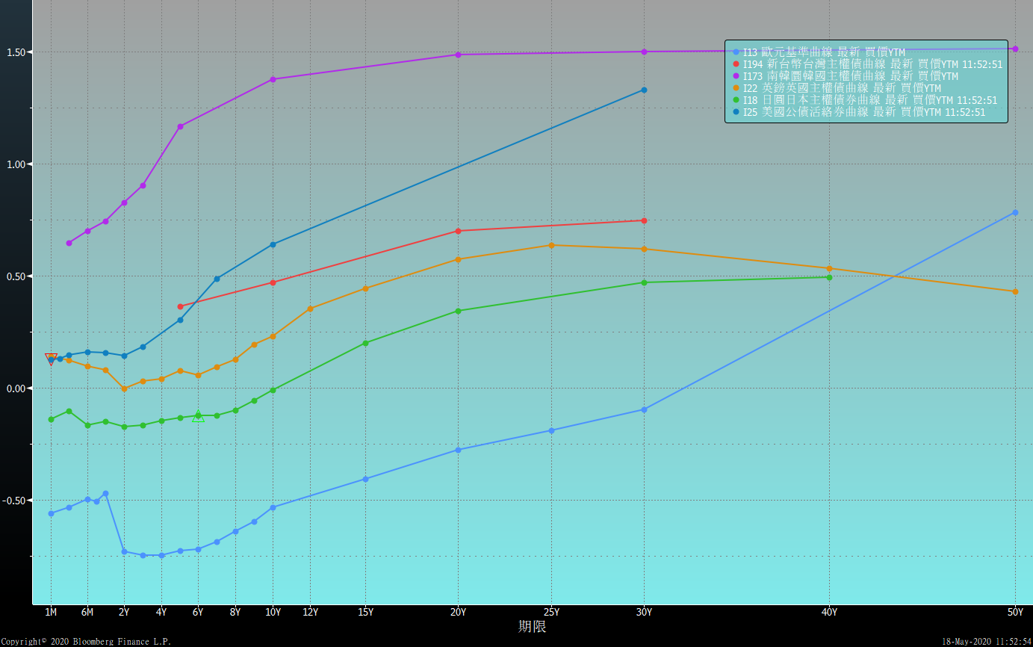
主要國家殖利率曲線

Slide 8
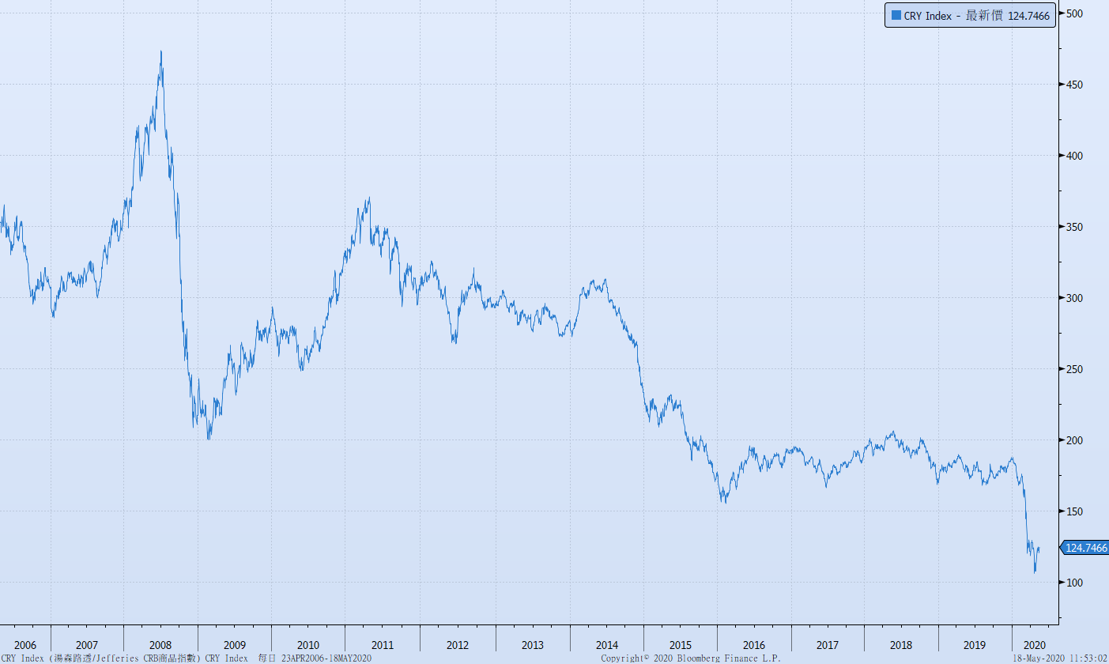
原物料指數

Slide 9
美國GDP成長率

Slide 10
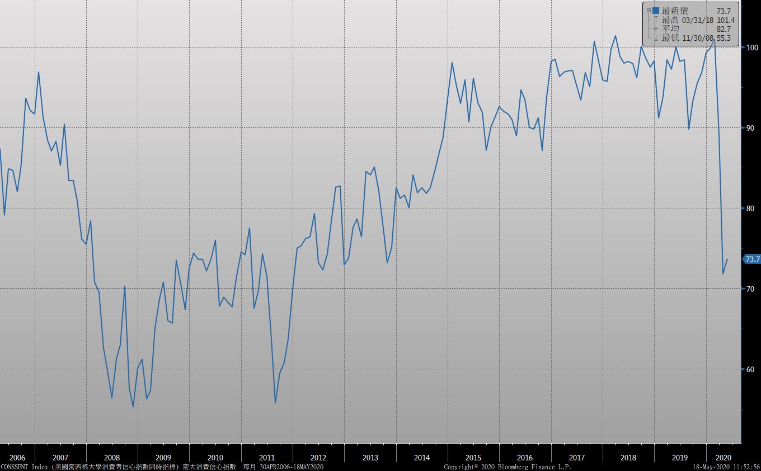
密大消費信心

Slide 11
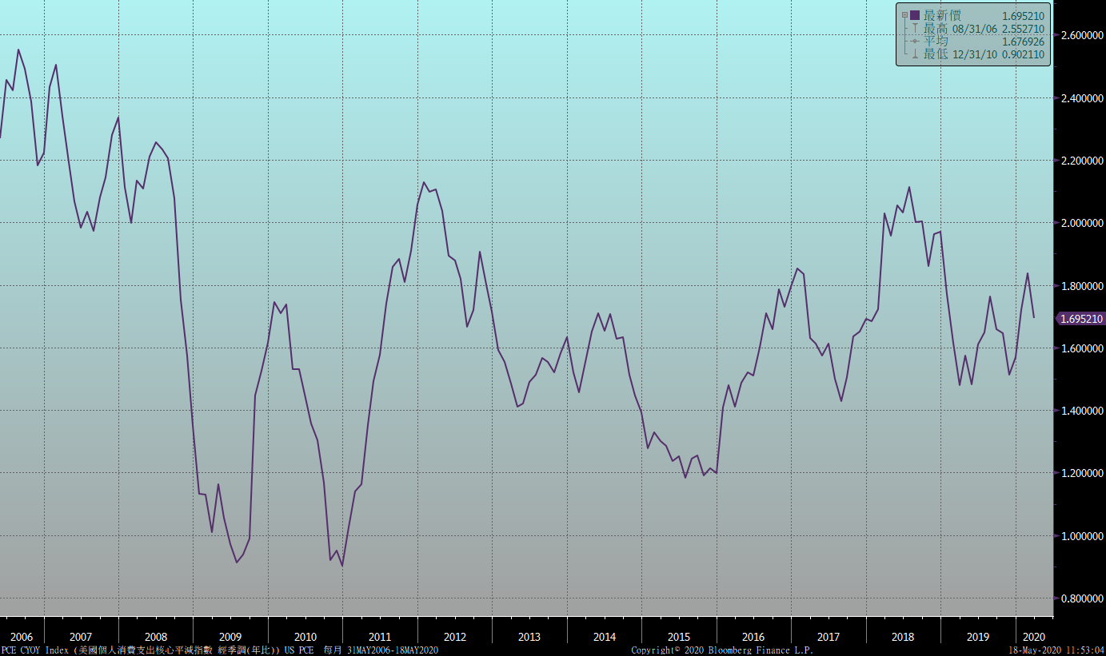
美國個人消費支出核心平減指數 經季調(年比)

Slide 12
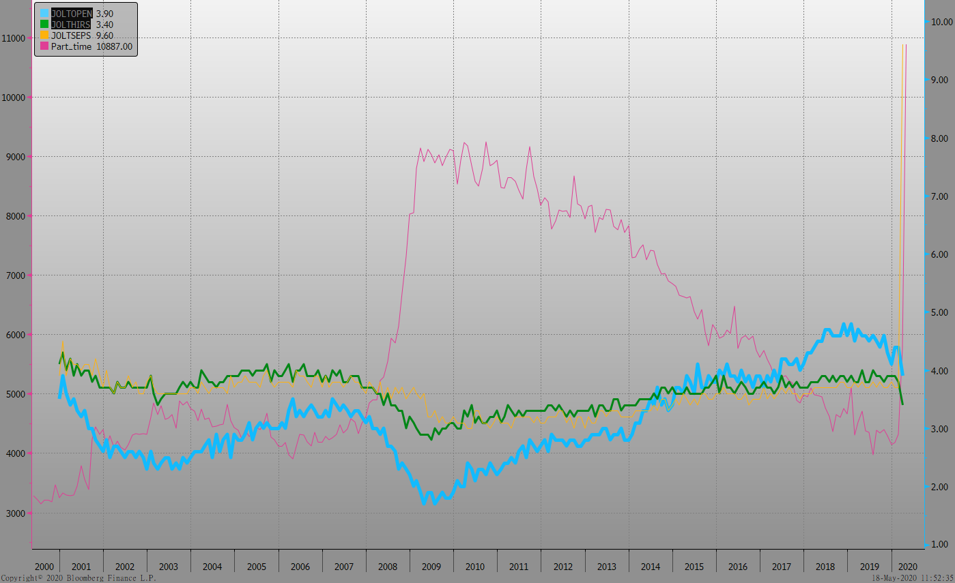
美國就業情況

Slide 13
美國新屋及成屋銷售

Slide 14
美國非農就業人數

Slide 15
經濟數據預報

Slide 16
市場展望
從利率走勢看，美債10y利率月線橫向整理、季線下跌，美國經濟數據展望為負向，在疫情受控與經濟解封前，美公債利率預估仍有下跌的機會。
經濟數據方面，即將公布美國4月建築許可、4月成屋銷售。德國5月ZEW經濟景氣指數。台灣四月外銷訂單，預估數據多數呈現下跌。台債操作上，有10y公債發行前交易將上場，初級市場上公司債近期發行量亦多，但預估利率難走高。10y公債利率區間預估在0.43%~0.53%之間。整體市場仍是偏多格局。利率交換市場，5年期利率近期在0.50%附近，建議保守看待。

